Slide 1
Klaun očkatý
Klaun očkatý
Zuzana Trojanová
Zuzana Trojanová

Slide 2
Popis Klauna očkatého
Popis Klauna očkatého
Je podobný Klaunu zdobenému. Klauni žijí v sasankách, jsou imunní proti jejich požahání.
Nacházejí se v korálových útesech
Indického a Tichého oceánu.
Délka rybky je 8 - 11 cm.
Šířka cca 4cm. Klauni mají oranžovou barvu s bílými pruhy. Ze středního pruhu vybíhá špička směrem k tupé hlavě.
Jde o všežravce.
Je podobný Klaunu zdobenému. Klauni žijí v sasankách, jsou imunní proti jejich požahání.
Nacházejí se v korálových útesech
Indického a Tichého oceánu.
Délka rybky je 8 - 11 cm.
Šířka cca 4cm. Klauni mají oranžovou barvu s bílými pruhy. Ze středního pruhu vybíhá špička směrem k tupé hlavě.
Jde o všežravce.

Slide 3
Chránění vajíček a dominance v sasance
Chránění vajíček a dominance v sasance
Klaun očkatý se vytírá v páru v prostředí
sasanek. Nakladené oranžově žluté jikry chrání odhodlaný samec.
V páru je vždy dominantní samička. Pokud chce sameček po smrti partnerky zaujmout v sasance dominantní postavení, musí změnit pohlaví.

Slide 4
Klauni jsou známými obyvateli biologických společenstev korálových útesů. Při sebemenší známce nebezpečí se tato rybka okamžitě ukryje mezi chapadla sasanky, kde je velice dobře chráněna před svými nepřáteli. Samu rybku před bolestivým zásahem žahavých chapadel sasanky chrání vrstvička slizu, která pokrývá její tělo. Na oplátku sasance přiláká ostatní ryby, které se stanou kořistí sasanky.
Ochrana a spolupráce
Ochrana a spolupráce
Klauni jsou známými obyvateli biologických společenstev korálových útesů. Při sebemenší známce nebezpečí se tato rybka okamžitě ukryje mezi chapadla sasanky, kde je velice dobře chráněna před svými nepřáteli. Samu rybku před bolestivým zásahem žahavých chapadel sasanky chrání vrstvička slizu, která pokrývá její tělo. Na oplátku sasance přiláká ostatní ryby, které se stanou kořistí sasanky.

Slide 5
Zkoušky pro samečka
Zkoušky pro samečka
Někde v sasance si samička i sameček najdou vhodné místo, kde se samička vytře a sameček oplodní jikru. Než se klauníci vylíhnou, stará se o ně sameček. Tak samička zjistí, jestli je sameček dobrým otcem. Pokud ne, vypudí ho ze sasanky.
Někde v sasance si samička i sameček najdou vhodné místo, kde se samička vytře a sameček oplodní jikru. Než se klauníci vylíhnou, stará se o ně sameček. Tak samička zjistí, jestli je sameček dobrým otcem. Pokud ne, vypudí ho ze sasanky.

Slide 6
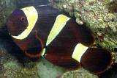
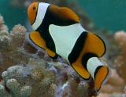
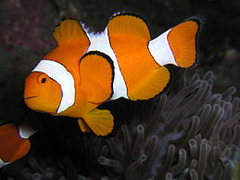
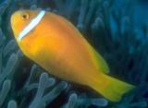
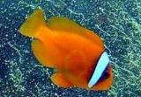
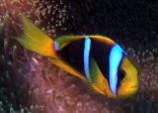
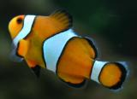
Druhy klaunů
Druhy klaunů
Klaun sedlový,
Klaun dvoutrnný,
Klaun obojkový,
Klaun vyzdobený,
Klaun očkatý,
Klaun černoploutvý,
Klaun uzdičkatý,
Klaun Clarkův
Klaun sedlový,
Klaun dvoutrnný,
Klaun obojkový,
Klaun vyzdobený,
Klaun očkatý,
Klaun černoploutvý,
Klaun uzdičkatý,
Klaun Clarkův

Slide 7
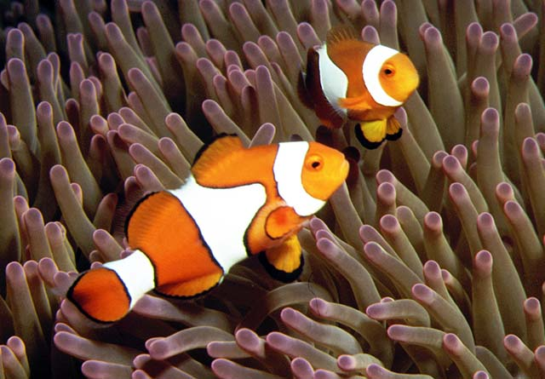
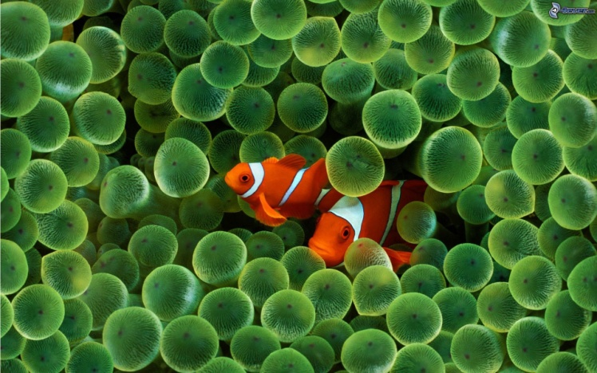
Děkuji za pozornost
Zuzana
Trojanová

